Slide 1

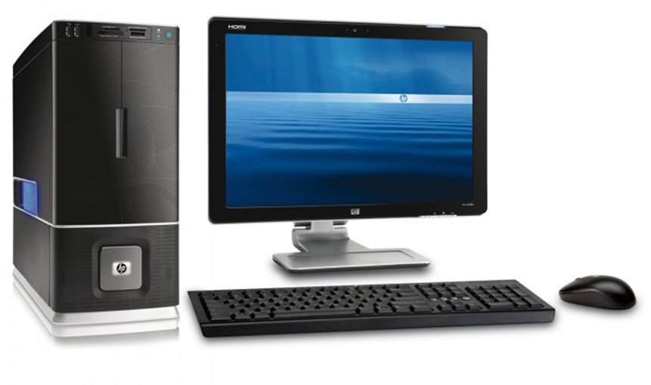
Сьогодні
Особливості конструкцій, технічні характеристики та функції, архітектура основних компонентів системного блоку. Виробники компонентів системного блоку.

Slide 2





Сьогодні
Повторимо правила поведінки та безпеки в комп’ютерному класі

Slide 3
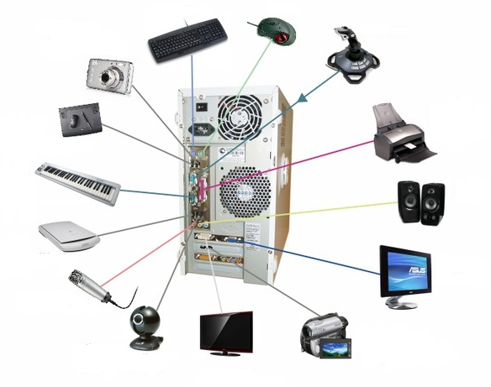
Сьогодні
Архітектура ПК
Архітектурою ПК називають його опис на деякому загальному рівні, що включає опис системи команд, системи адресації, організації пам'яті і т. д. Архітектура визначає принципи дії, інформаційні зв'язки і взаємодію головних пристроїв ПК: процесора, внутрішньої, зовнішньої пам'яті та периферійних пристроїв. Уніфікація архітектури ПК забезпечує їх сумісність з точки зору користувача.

Slide 4

Сьогодні
Структура персонального комп’ютера
Структура персонального комп'ютера
- це сукупність його функціональних елементів і зв'язків між ними. Класична архітектура (фон Нейман) — пристрій керування, арифметично-логічний пристрій, пам'ять, пристрої вводу-виводу інформації, об'єднані за до-помогою каналів зв'язку (див. схему на наступній сторінці).

Slide 5
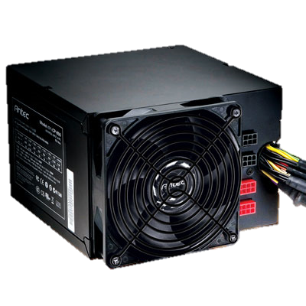
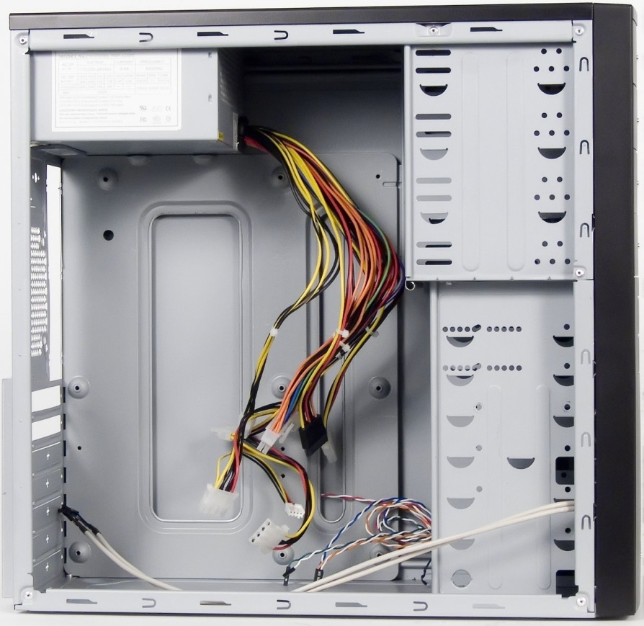
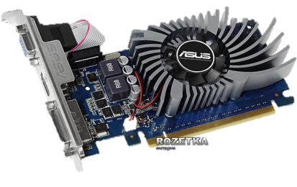
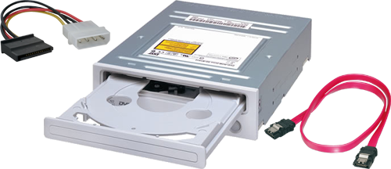
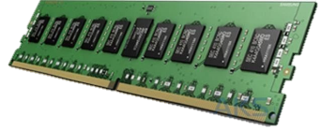
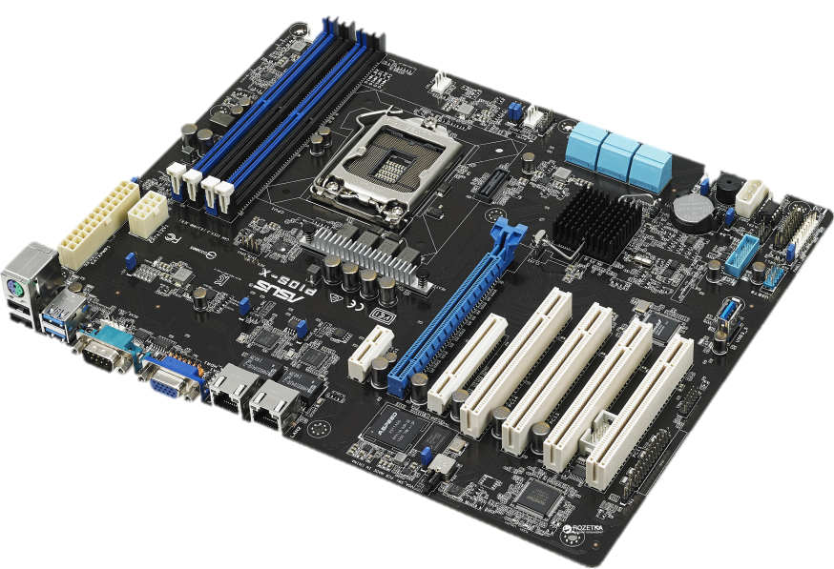
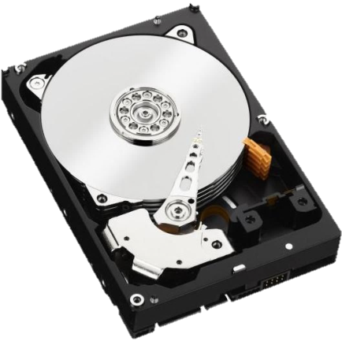
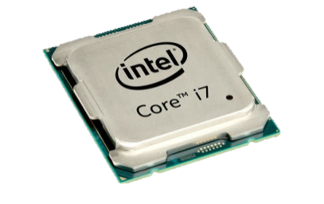
Сьогодні
Системний блок
Блок живлення
Оперативна пам’ять
Відео карта
Дисковод
Жорсткий диск
Корпус системного блоку
Материнська плата
Процесор

Slide 6
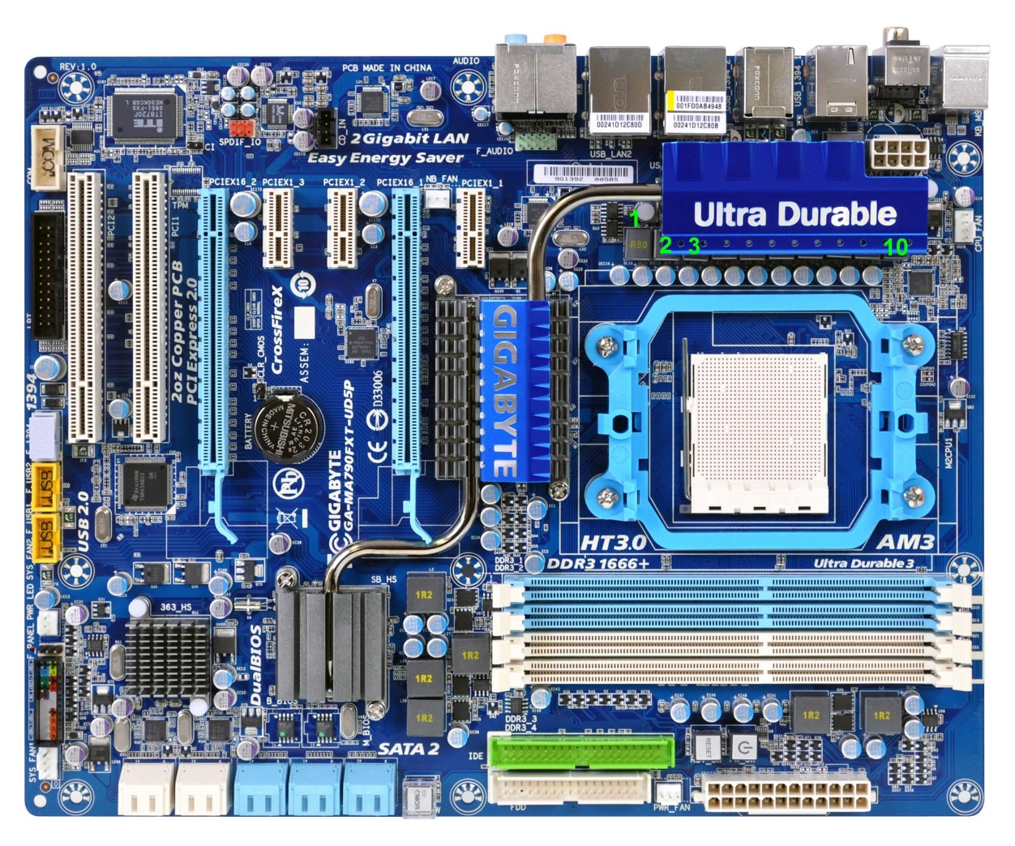
Сьогодні
Материнська плата
Материнська або головна плата
(англ. motherboard або main- board) — основна складова сучасних персональних комп’ютерів, яка забезпечує передачу даних між пристроями комп’ютера.

Slide 7
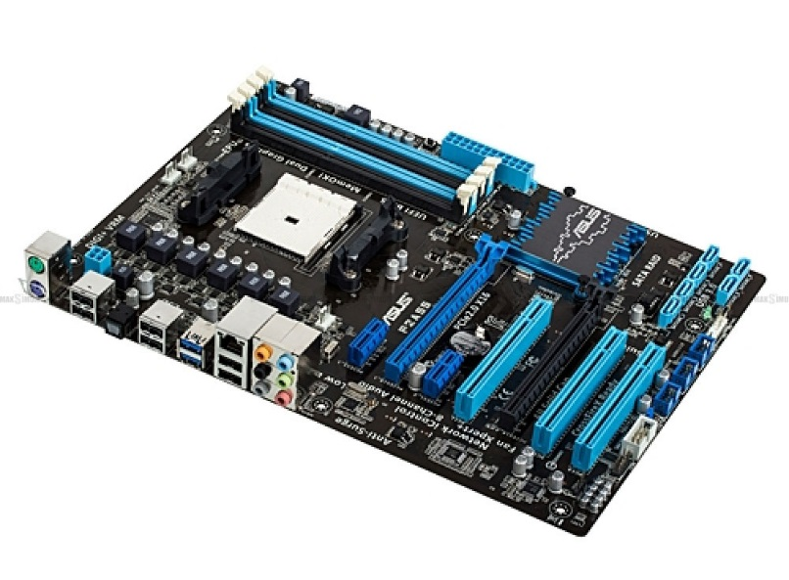
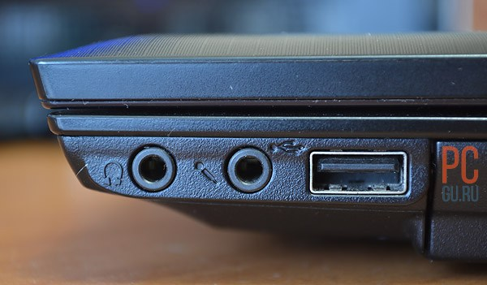
Сьогодні
Материнська плата
Сокет (англ, socket) — заглиблення, гніздо, розетка.
Слот (англ, slot) — щілина, паз, отвір.

Slide 8
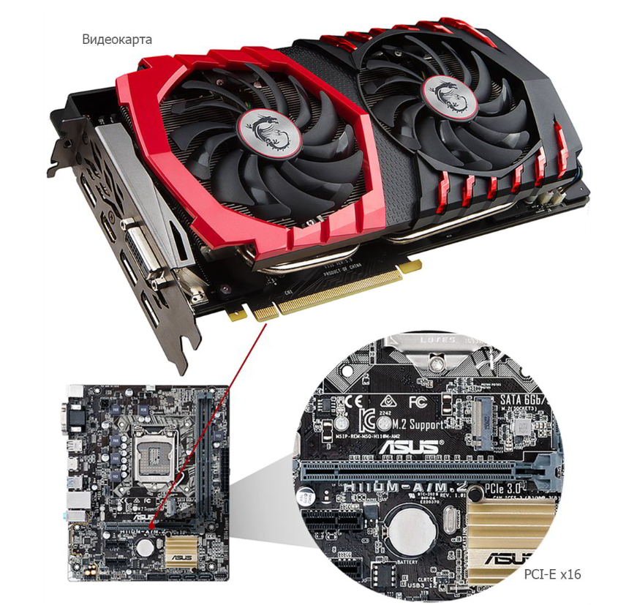
Сьогодні
Відеокарта
Відеокарта (відеоадаптер, графічний адаптер, графічний процесор, GPU) - частина комп'ютера, яка відповідає за обробку відеоінформації та її виведення на монітор

Slide 9
Сьогодні
Процесор комп’ютера CPU
Процесор комп’ютера CPU є його основною складовою. Він містить пристрій керування, який забезпечує виконання команд комп’ютерної програми, та арифметично-логічний пристрій, який і здійснює операції над даними

Slide 10
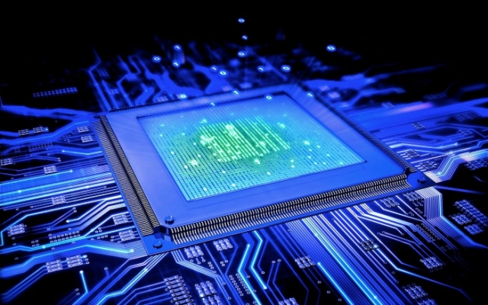
Сьогодні
Властивості процесора
Швидкість опрацювання даних
Тактова частота
ГГц
Кількість ядер
Розрядість
Обсяг кеш пам’яті

Slide 11
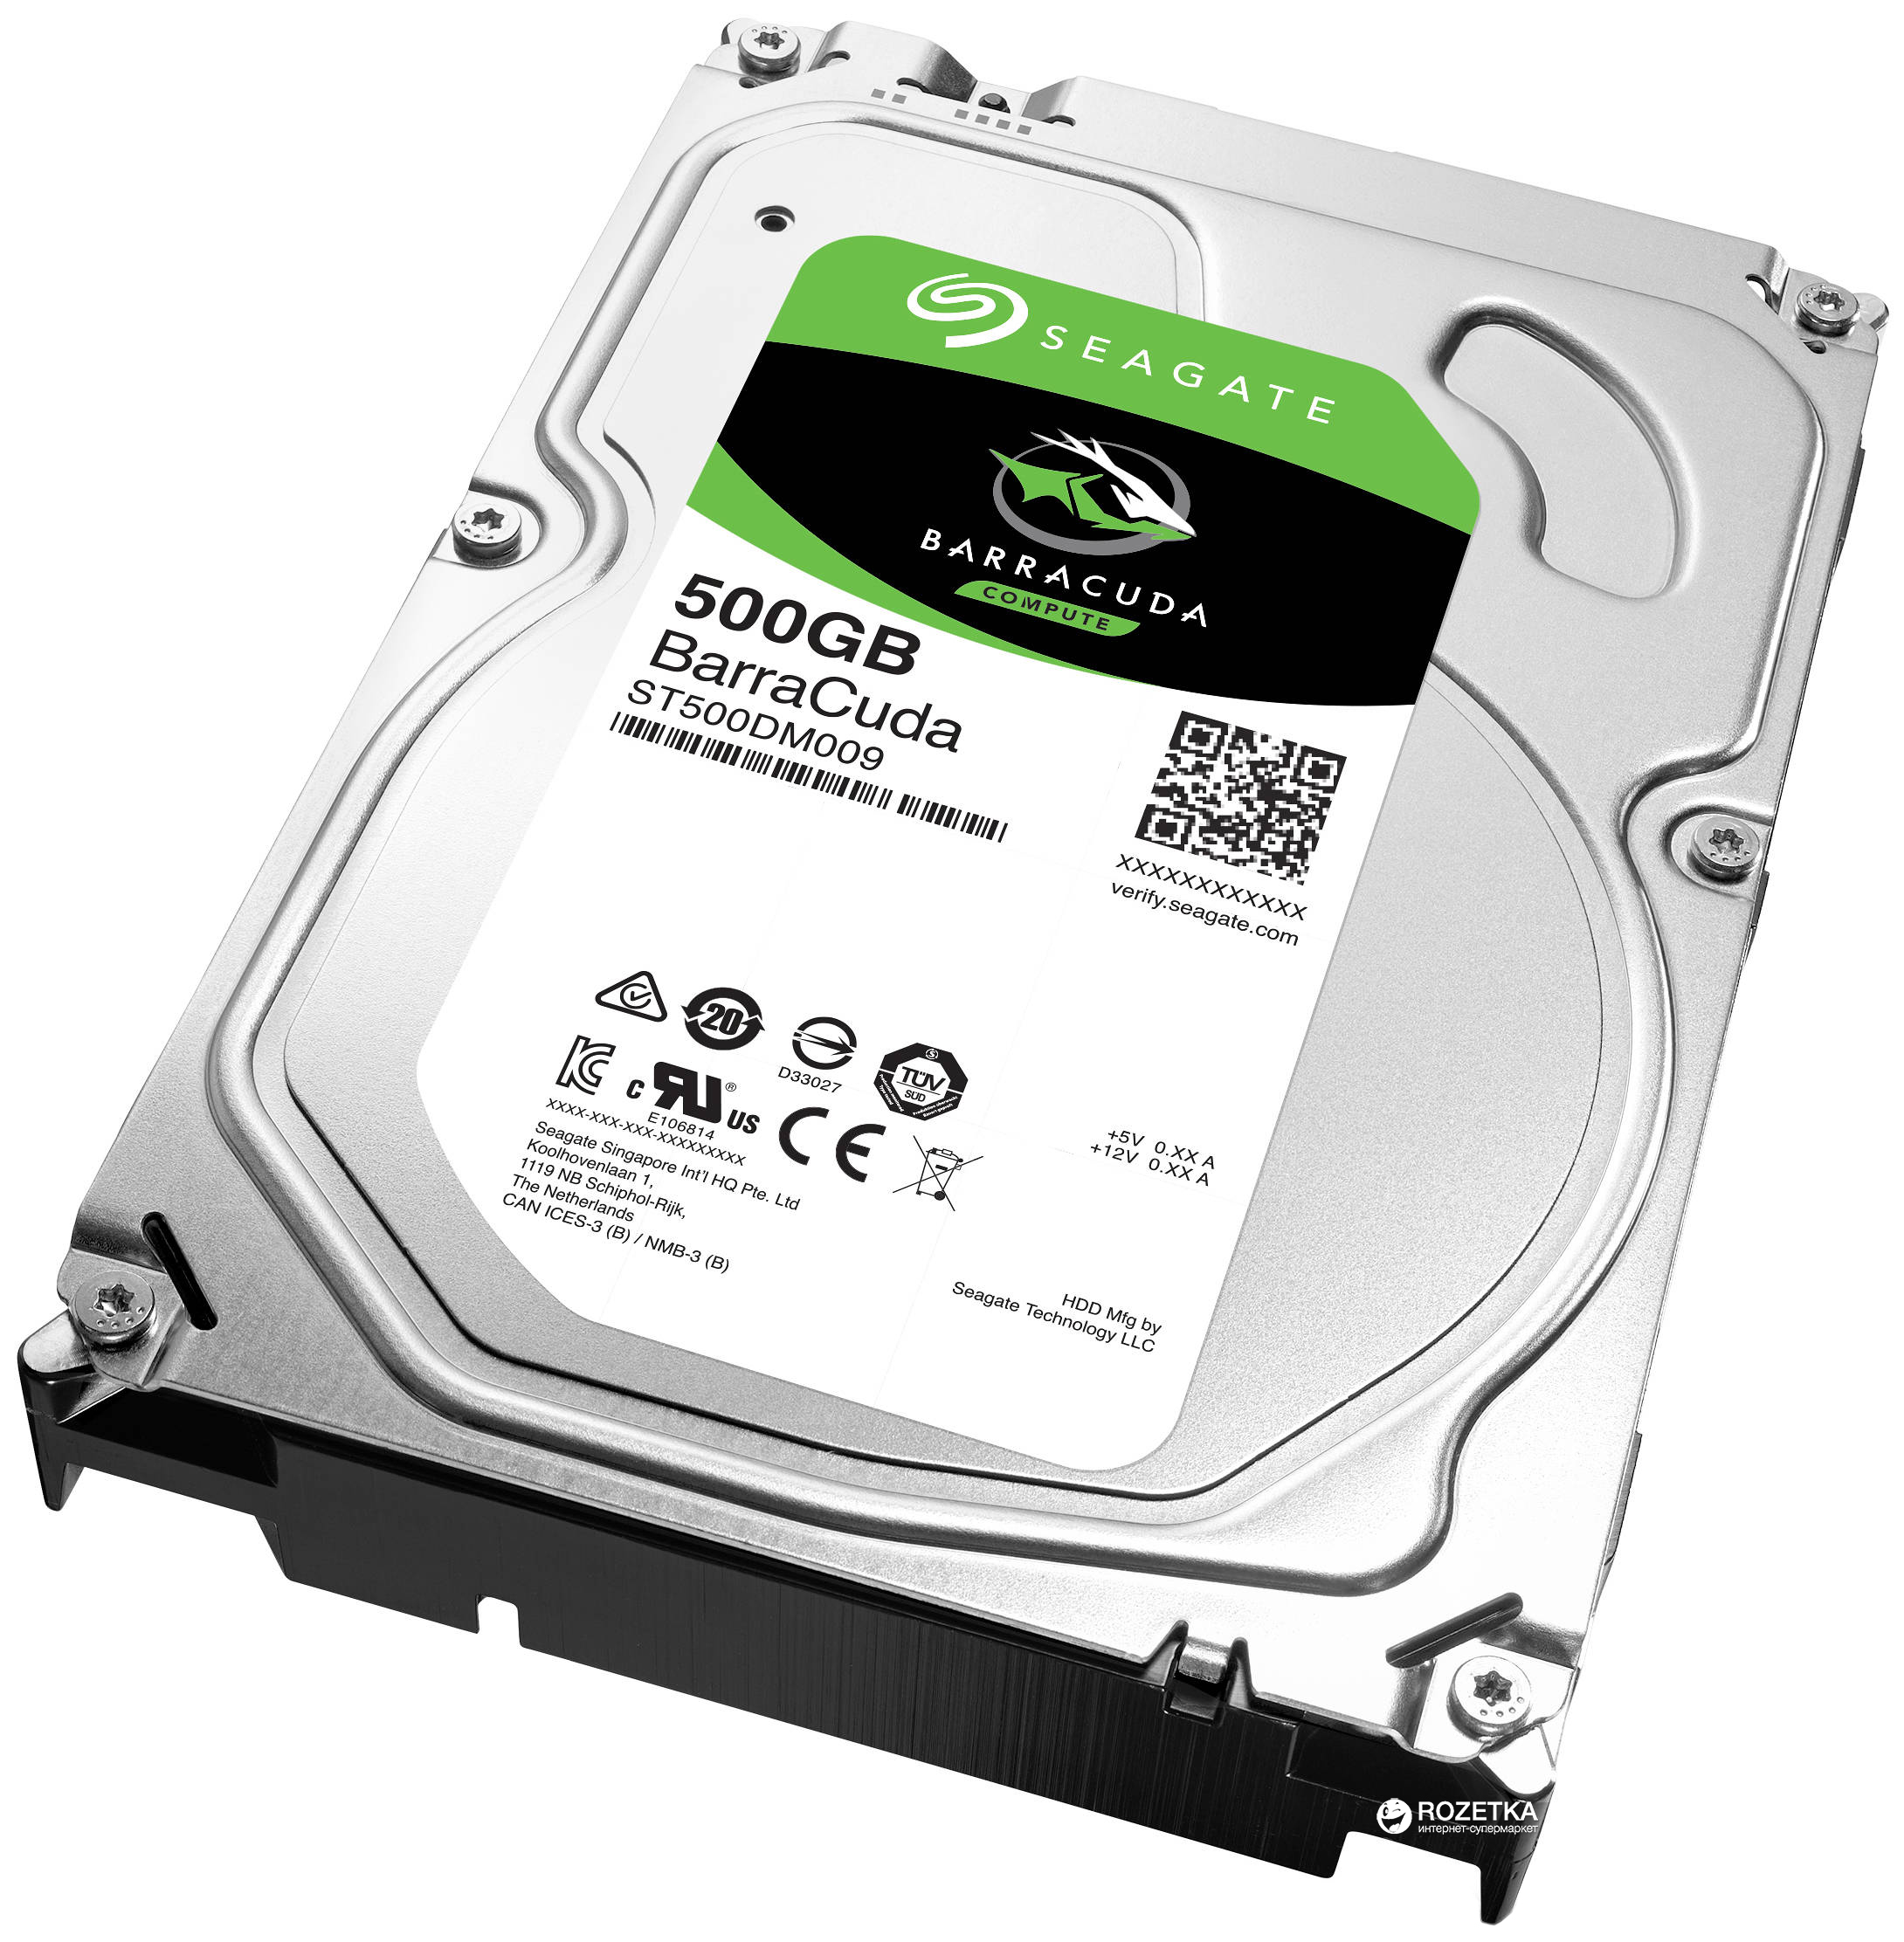
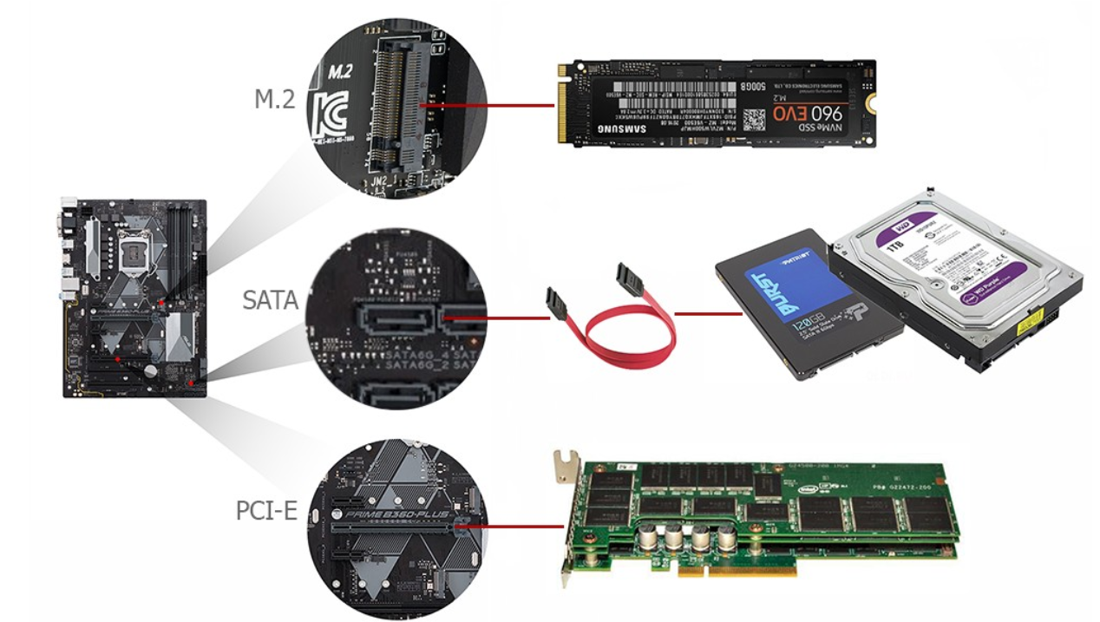
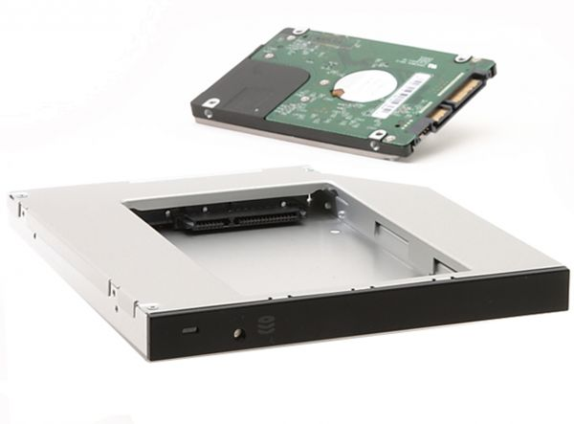
Сьогодні
Постійний запам'ятовуючий пристрій
HDD
Постійний запам'ятовуючий пристрій призначений для зберігання інформації. Головними його характеристиками є об'єм зберігання даних і швидкість зчитування / запису.
SDD

Slide 12
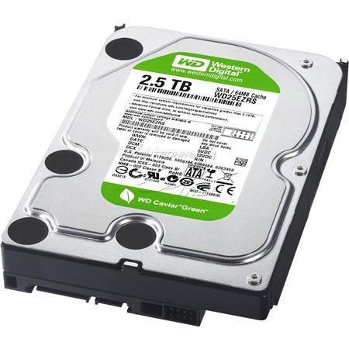
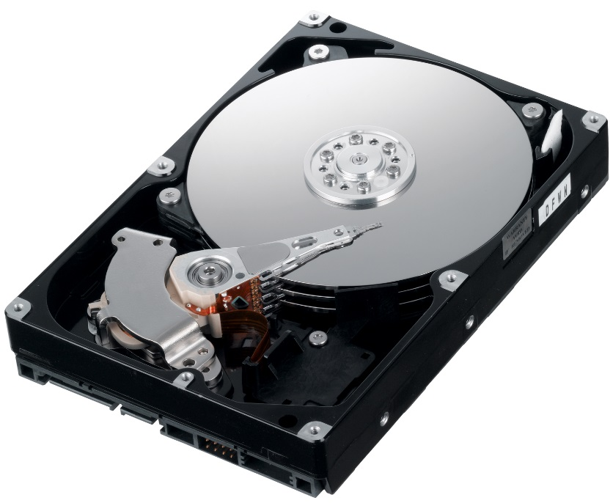
Сьогодні
Жорсткий диск (HDD)
Жорсткий диск -
запам'ятовуючий пристрій (пристрій зберігання інформації) довільного доступу, засноване на принципі магнітного запису. Є основним накопичувачем даних в більшості комп'ютерів
Електромагнітна головка
Поверхня одного з дисків

Slide 13
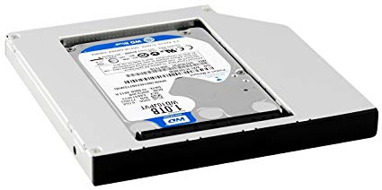
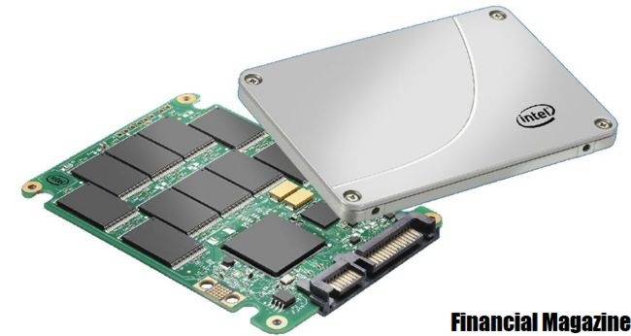
Сьогодні
SDD
SSD (solid state-drive) або твердотільний накопичувач - запам'ятовуючий пристрій відносно нового типу, який працює на основі використання мікросхем пам'яті і на відміну від HDD не містить рухомих частин.

Slide 14
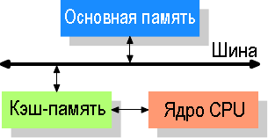
Сьогодні
Кеш
Кеш (від англ. cache — схованка) — особлива швидкісна пам'ять або частина оперативної пам'яті, де зберігаються копії часто використовуваних даних.
Кеш пам'ять зберігає вміст і адресу даних, до яких часто звертається процесор

Slide 15
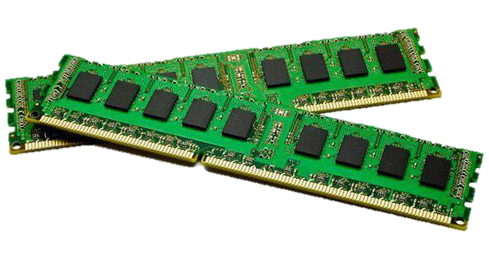
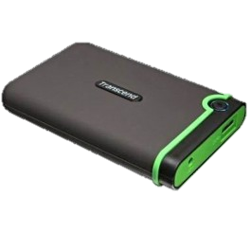
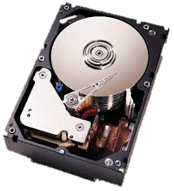
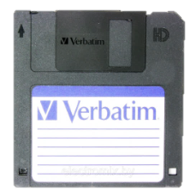
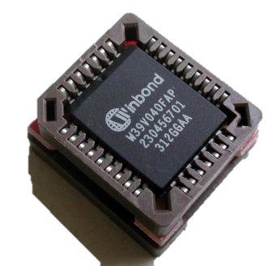
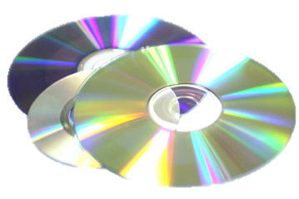
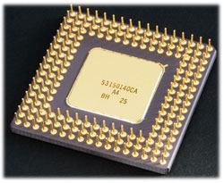
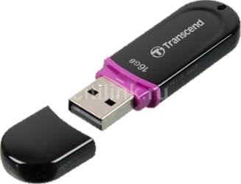
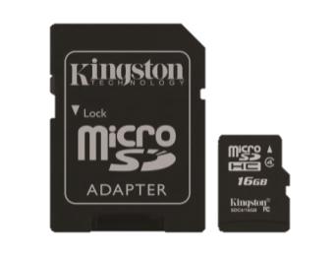
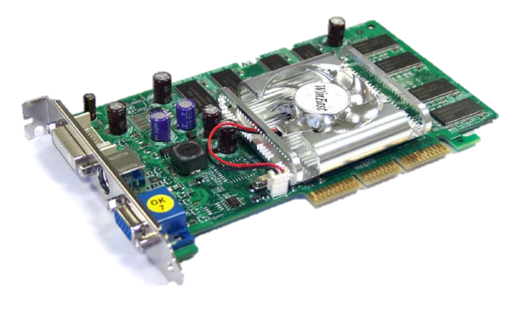
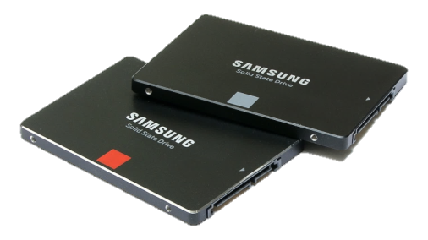
Сьогодні
Пам’ять комп’ютера
Внутрішня
Зовнішня
Оперативна
Магнітні накопичувачі
Постійна
Кеш пам’ять
Оптичні накопичувачі
Відео пам’ять
Flash пам’ять

Slide 16
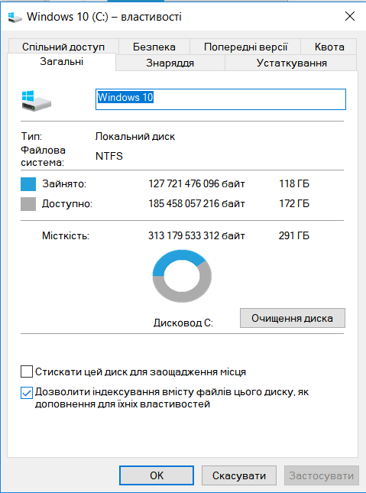
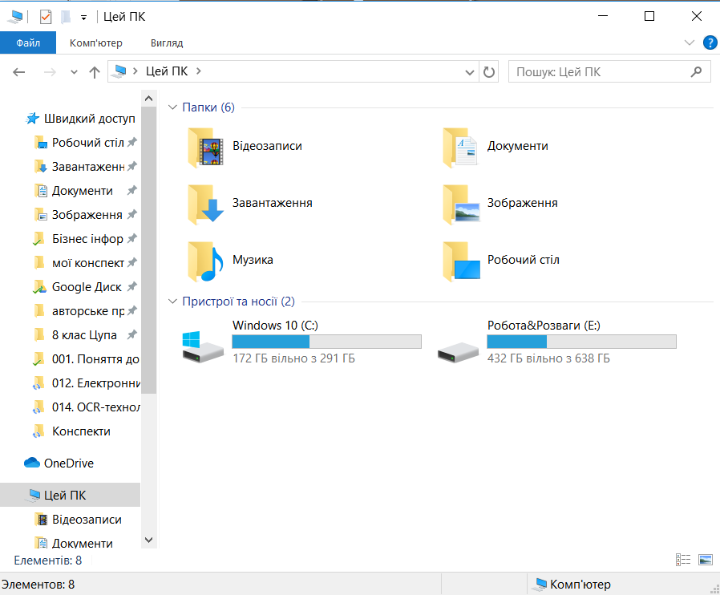
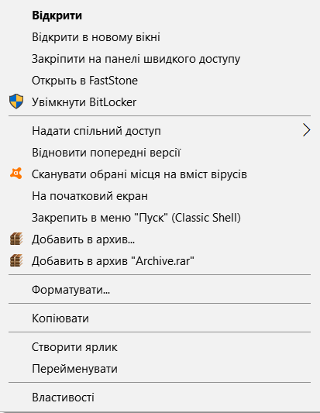
Сьогодні
Об’єм локального диска

Slide 17
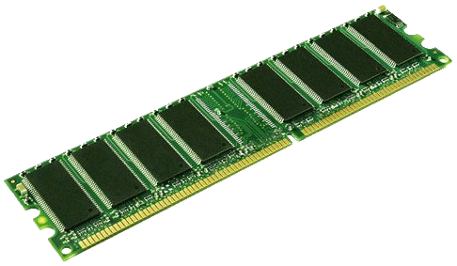
Сьогодні
Оперативна пам’ять
Оперативна пам'ять (ОЗП або RAM) — пам'ять ЕОМ, призначена для зберігання коду та даних програм під час їх виконання
Швидкодія всієї системи залежить від обсягу оперативної пам'яті. Чим її більше, тим швидше функціонує програмна частина вашого пристрою.

Slide 18
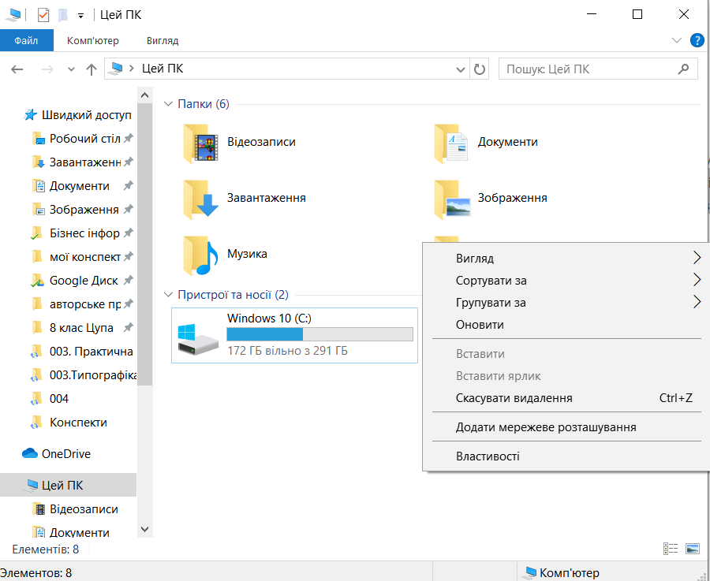
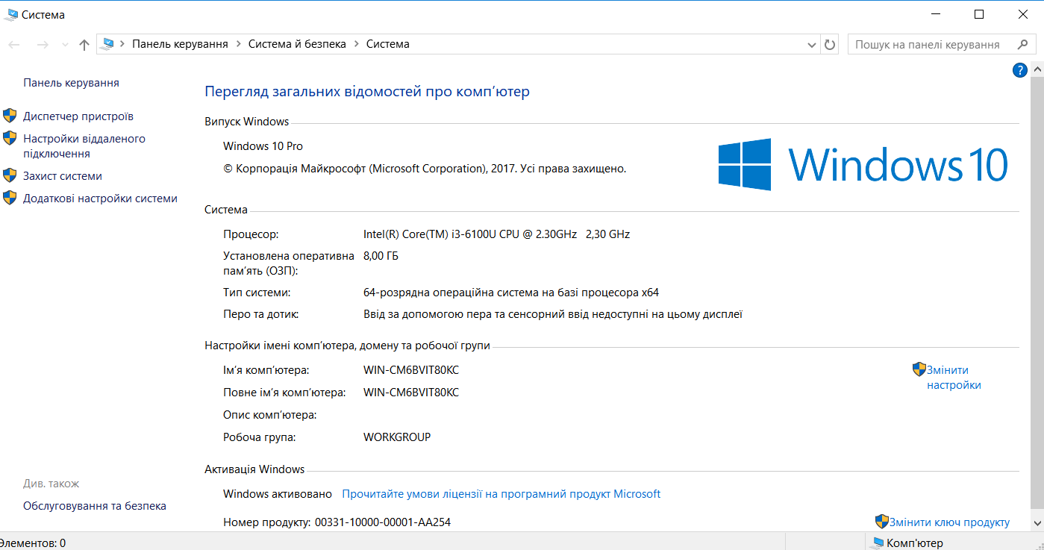
Сьогодні
Оперативна пам’ять

Slide 19

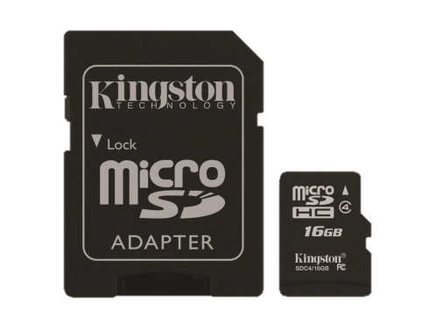


Сьогодні
Комп’ютерні носії інформації
Оптичні накопичувачі
Магнітні накопичувачі
Флеш-накопичувачі

Slide 20
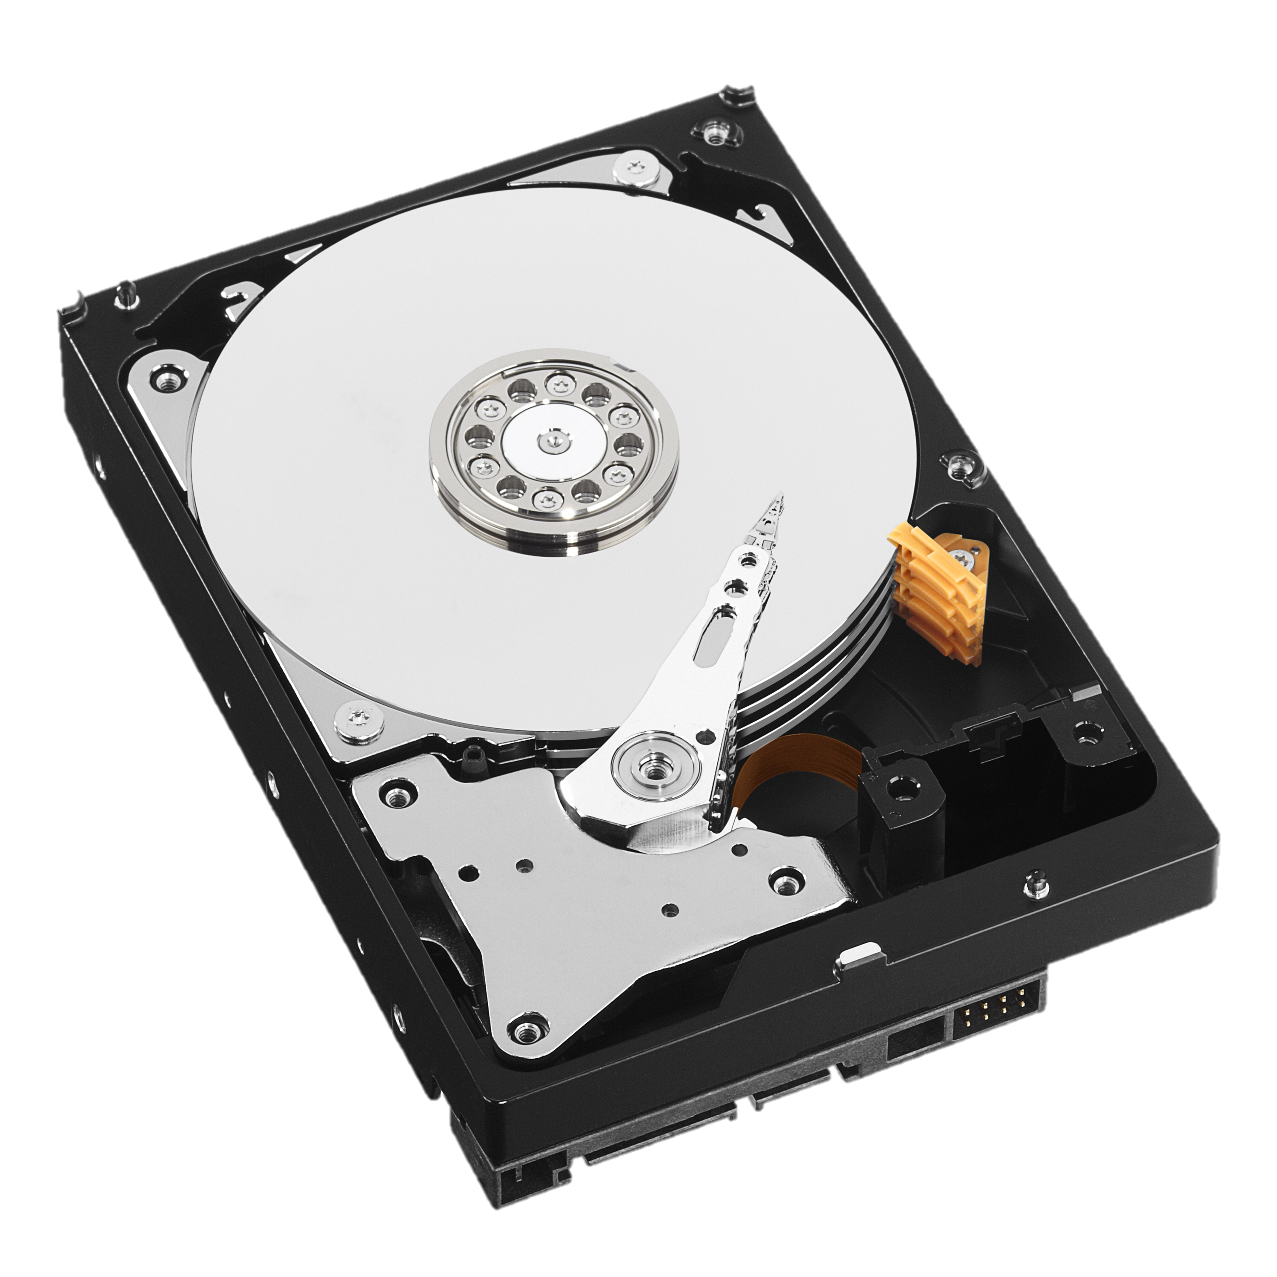
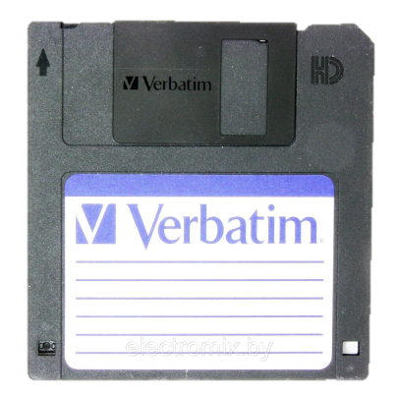
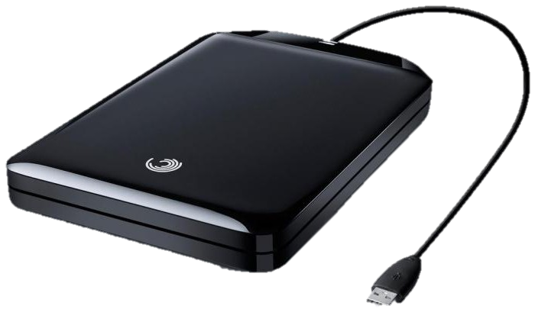
Сьогодні
Магнітні накопичувачі
Floppy, або гнучкий магнітний диск
Зовнішній жорсткий диск
Вінчестер, HDD або жорсткий диск

Slide 21
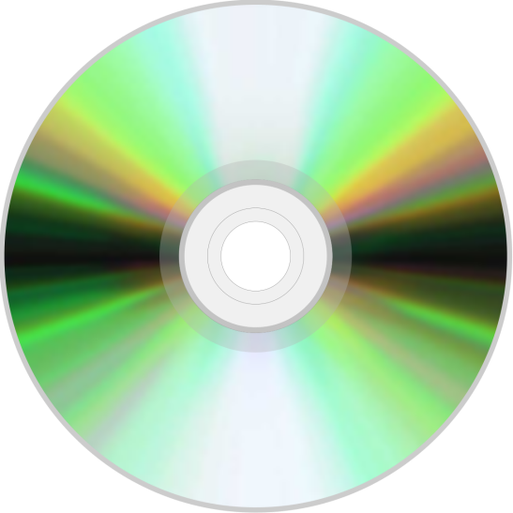
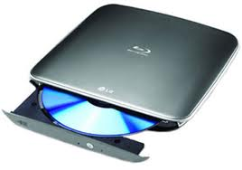
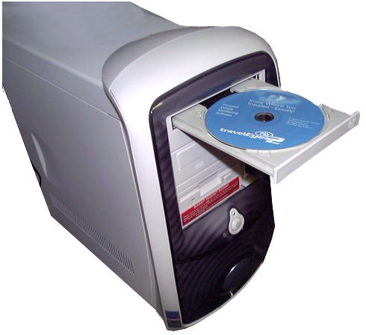
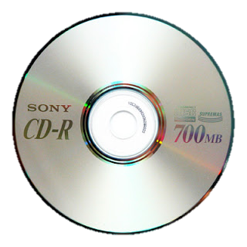
Сьогодні
Оптичні накопичувачі
Приклади носіїв інформації:
Blu-ray диски;
CD-ROM диски;
CD-R і CD-RW диски;
DVD-R, DVD+R,
DVD-RW і DVD+RW.

Slide 22
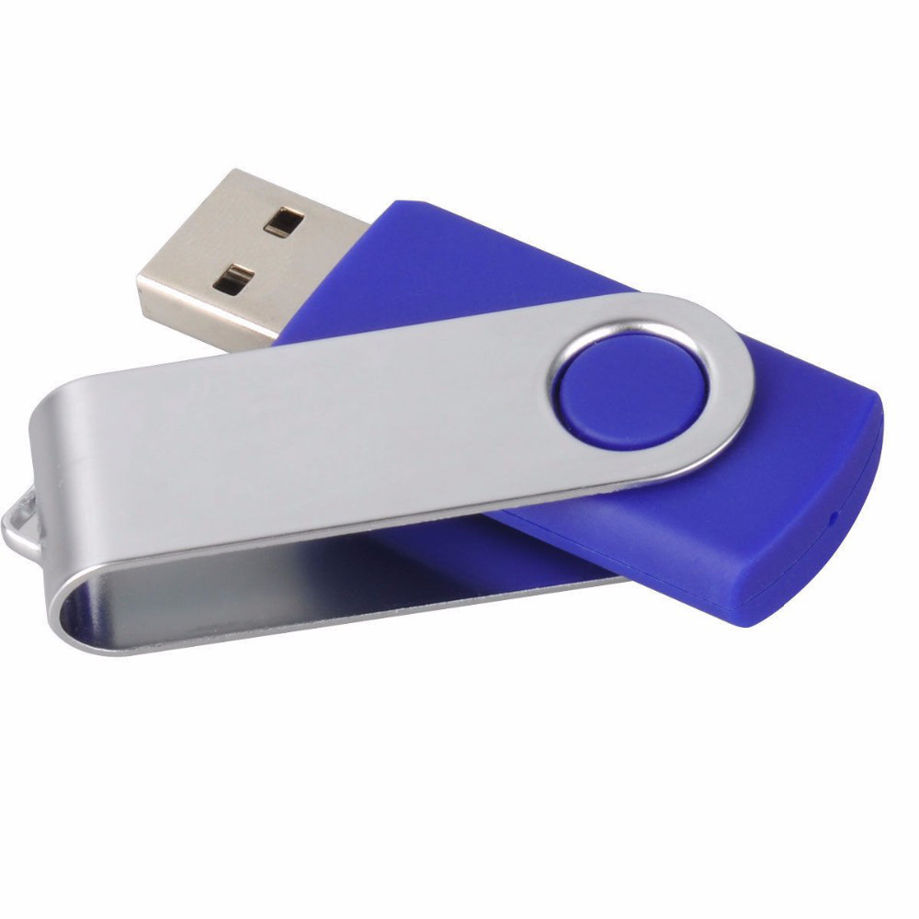


Сьогодні
Flash накопичувачі
Флеш-пам'ять – це інтегральна мікросхема, яка не вимагає постійної потужності для збереження даних.
Флеш-накопичувач (флешка)
SSD-диск
Карта пам’яті

Slide 23
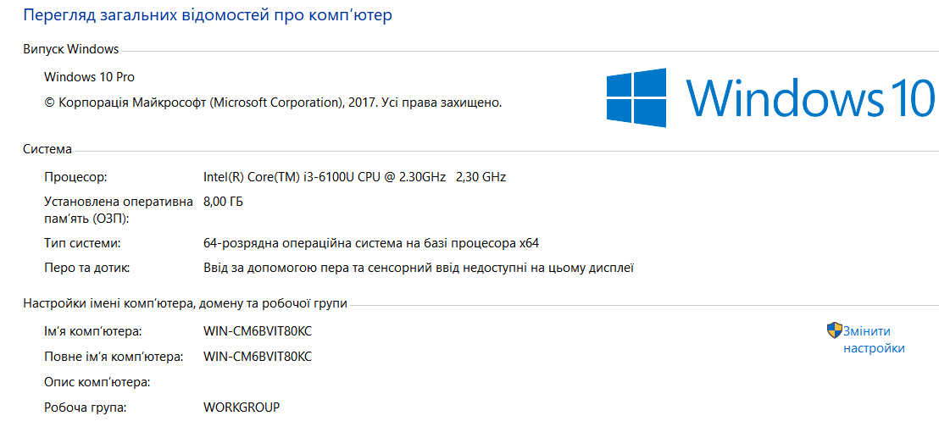
Сьогодні
Основні характеристики комп'ютера
Тактова частота центрального процесора (CPU).
Версія Windows
Кількість ядер центрального процесора
Об'єм оперативної пам'яті комп'ютера (RAM)
Розмір вільного простору на жорсткому диску або SSD

Slide 24











Сьогодні
23.01.2025
Пристрої введення/виведення інформації
Введення
Виведення

Slide 25

Сьогодні
Пристрої, що входять до складу мультимедійного обладнання.
Мультимедійні пристрої — це обладнання, призначене для створення або відтворення мультимедійних документів.

Slide 26



Сьогодні
Цікаво знати

Slide 27

Сьогодні
Працюємо за комп’ютером

Slide 28

Сьогодні
Працюємо за комп’ютером
Визначити основні характеристики ПК за такими критеріями:
Версія Windows
Тактова частота центрального процесора
Кількість ядер центрального процесора
Об'єм оперативної пам'яті комп'ютера (RAM)
Розмір вільного простору на жорсткому диску або SSD

Slide 29

Сьогодні
Повторюємо
1. Архітектура ПК…
2.Структура персонального ПК це…
3. Для чого потрібна материнська плата?
4. Для чого потрібна оперативна пам’ять?
5. Процесор це…
6. Які основні характеристики ПК?

Slide 30

Сьогодні
Домашнє завдання
Визначити основні характеристики домашнього ПК.
Опрацювати вивчений матеріал.
Підготуватись до тестової перевірки знань.

Slide 31
Сьогодні
Домашнє завдання
Організувати пошукову діяльність на тему : «Чим відрізняється SSD від HDD і що краще?»
Результат роботи оформити в повідомлення в Google документах
Надіслати вчителеві на електронну пошту

Slide 32

Сьогодні
До нових зустрічей!

